Slide 1

Semaine de la culture
Exposition de livres
du mardi 26 au jeudi 28 septembre
en salle des ouvrages du CRDN
Thématique du mois :
les romans graphiques
N’hésitez pas à venir
emprunter des ouvrages !

Slide 2










Romans graphiques en français au CRDN (L 12.425)

Slide 3










Romans graphiques en français au CRDN (L 12.425)

Slide 4




Romans graphiques en allemand au CRDN (L 12.421)

Slide 5





Romans graphiques en anglais au CRDN (L 12.422)

Slide 6




Romans graphiques en espagnol au CRDN (L 12.423)

Slide 7




Romans graphiques en italien au CRDN (L 12.424)

Slide 8




Romans graphiques muets au CRDN (L 12.426)

Slide 9



Autour de la BD (SHS 12.44)

Slide 10
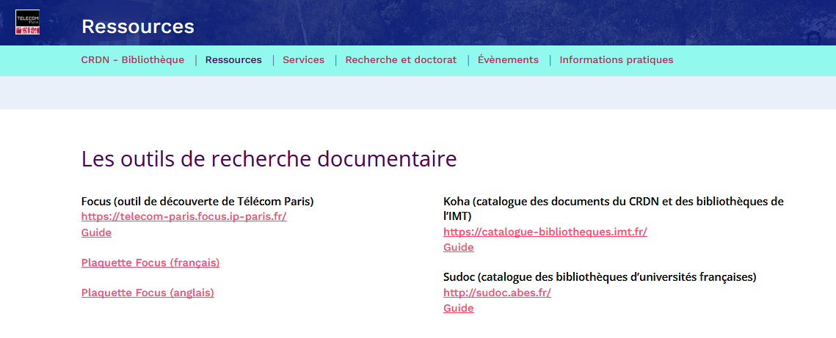
Pour aller plus loin : catalogues de la bibliothèque

Slide 11
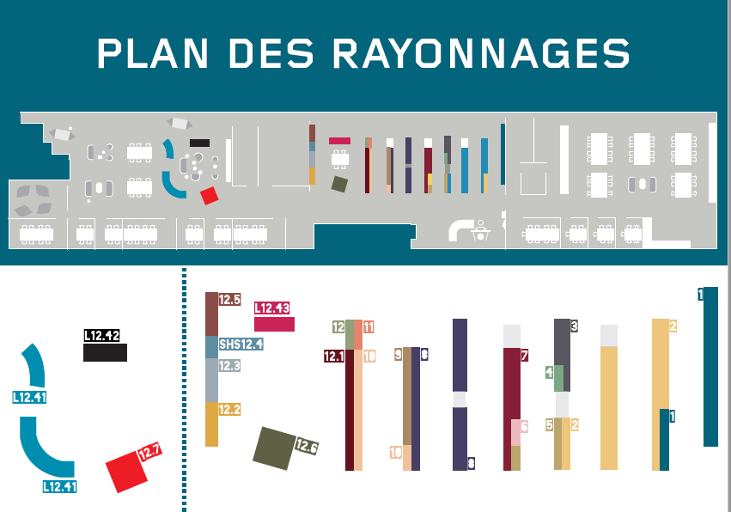
Pour aller plus loin : les romans, romans graphiques
et la cuisine dans la bibliothèque
Entrée CRDN
Romans graphiques en langues étrangères
Littérature : SHS 12.44
Romans graphiques français : L 12.425

Slide 12

Création : Valérie François / Bibliothèque Télécom Paris
(CRDN)
valerie.francois@telecom-paris.fr
Bureau : 2A403

